Slide 1
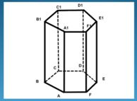
Призма

Slide 2
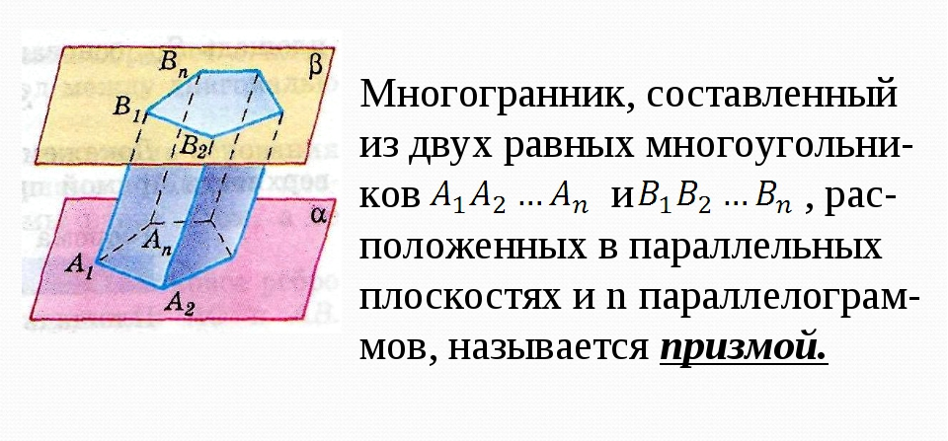
Определение призмы

Slide 3
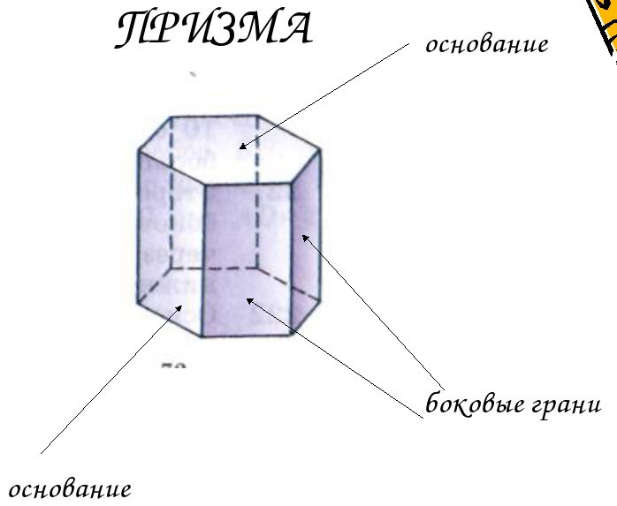

Slide 4
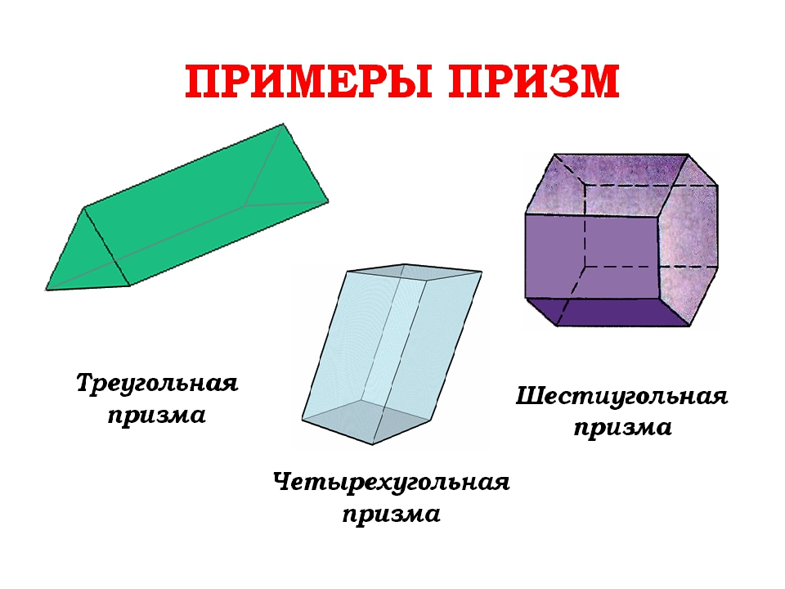

Slide 5
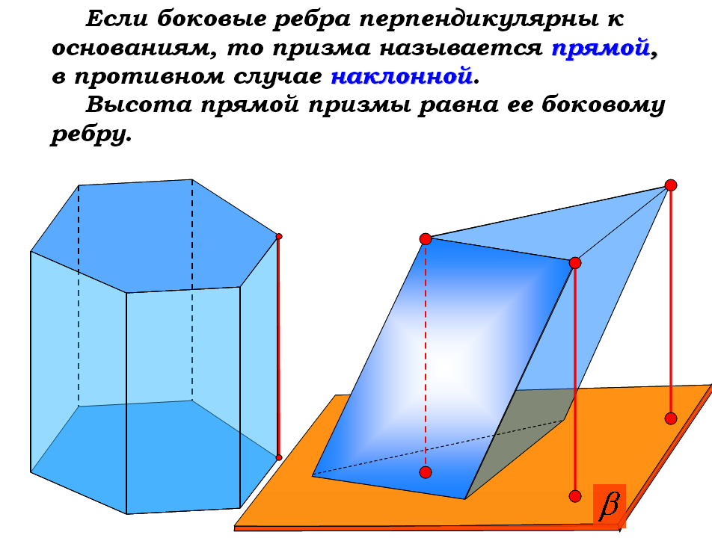

Slide 6
Свойства прямой призмы
Основания прямой призмы – равные многоугольники, которые лежат в параллельных плоскостях.
Боковые ребра прямой призмы параллельны, равны и перпендикулярны плоскостям оснований, т.е. являются высотами призмы. Высота прямой призмы равна длине бокового ребра.
Боковые грани прямой призмы – прямоугольники. Плоскости боковых граней перпендикулярны плоскостям оснований.

Slide 7
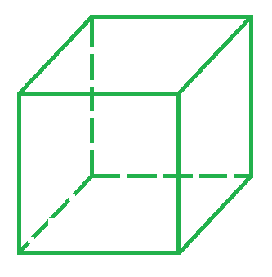
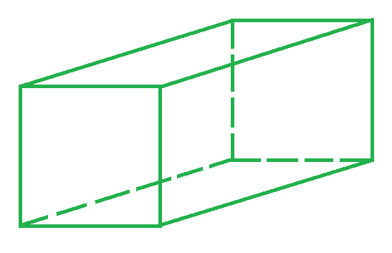
Параллелепипед
Параллелепипед, у которого боковые ребра перпендикулярны основанию, называется прямым.
Прямой параллелепипед, основаниями которого являются прямоугольники, называется прямоугольным.
Прямоугольный параллелепипед, у которого все ребра равны, называется кубом.

Slide 8
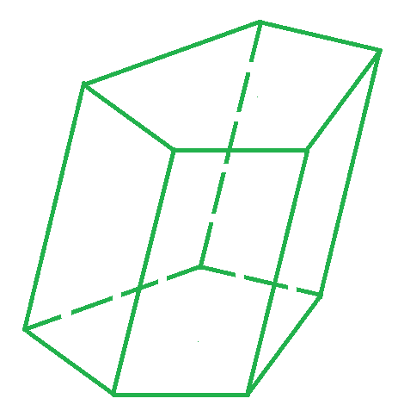
Наклонная призма
Наклонная призма – призма, у которой боковые ребра не перпендикулярны плоскостям оснований.

Slide 9
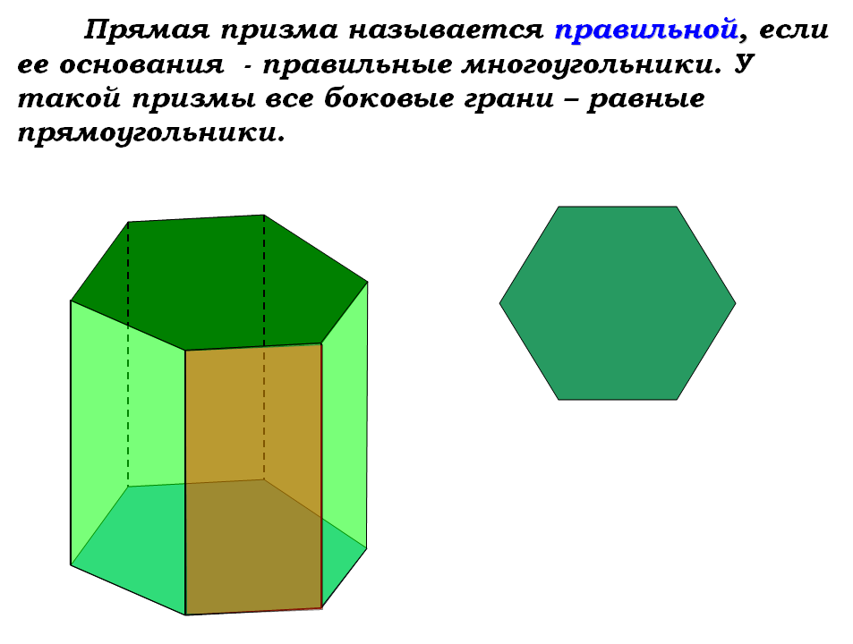

Slide 10
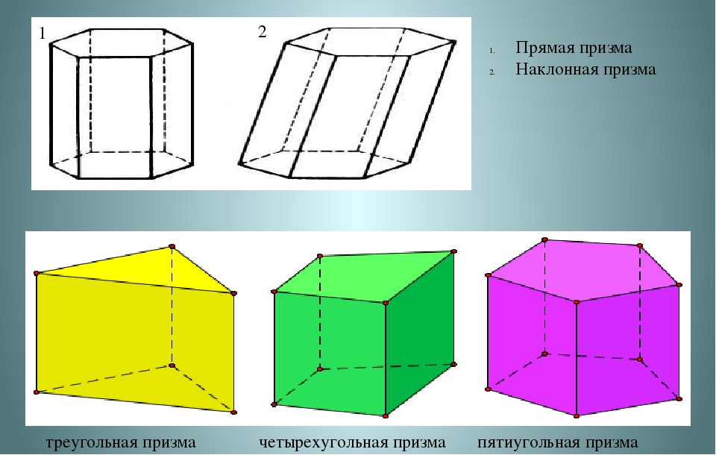
Виды призм

Slide 11
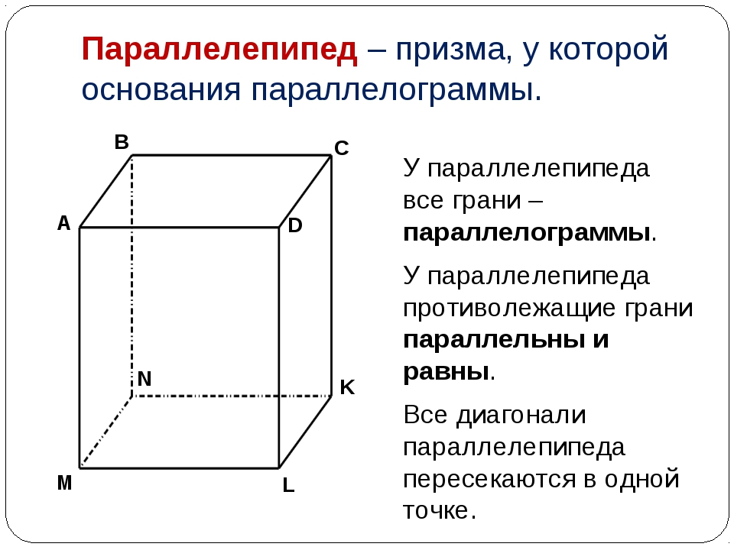

Slide 12
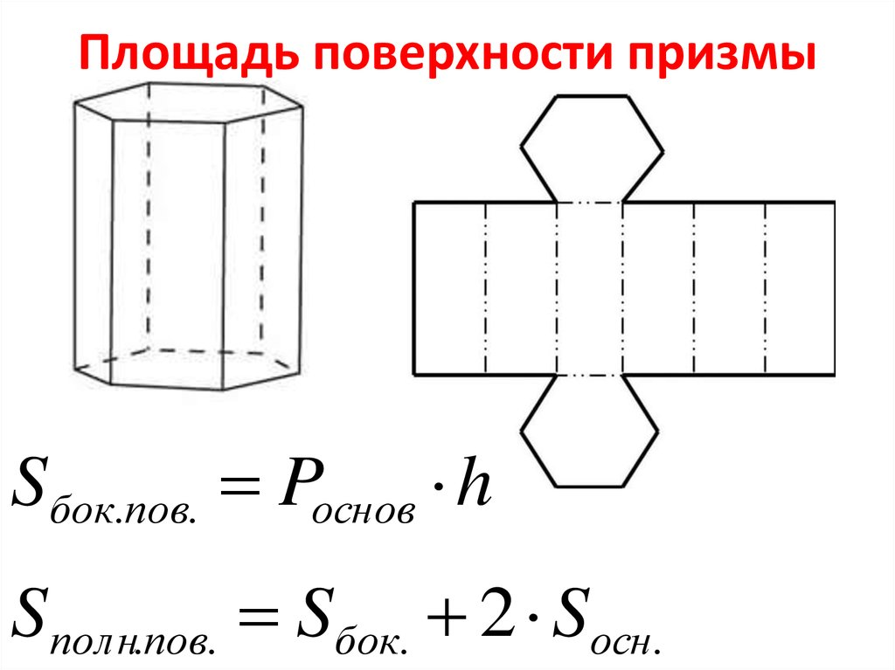

Slide 13
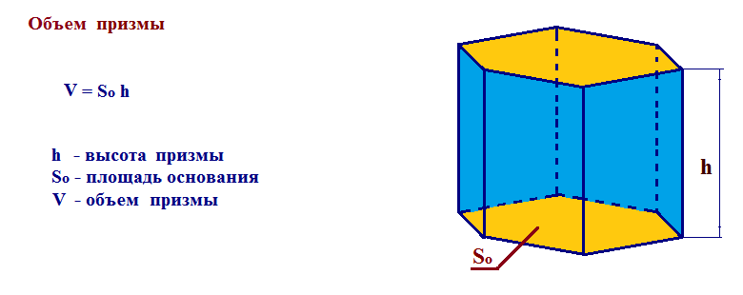
Объем призмы

Slide 14
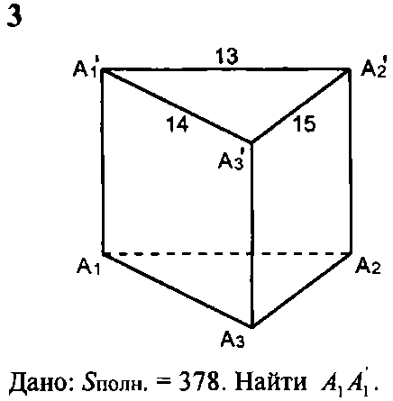
№1

Slide 15
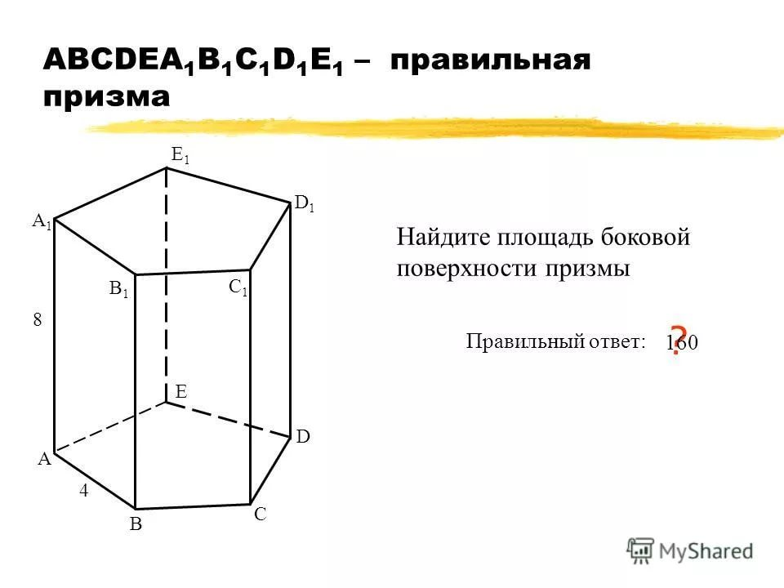
№2

Slide 16
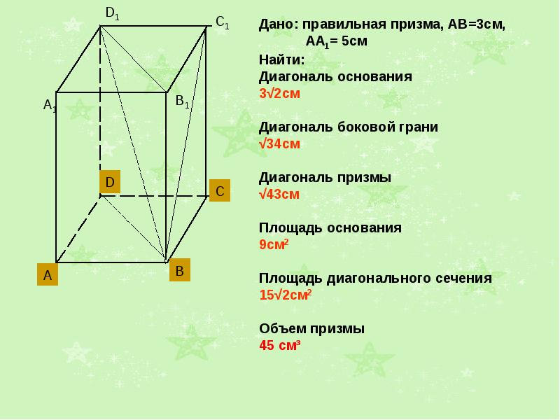
№3

Slide 17
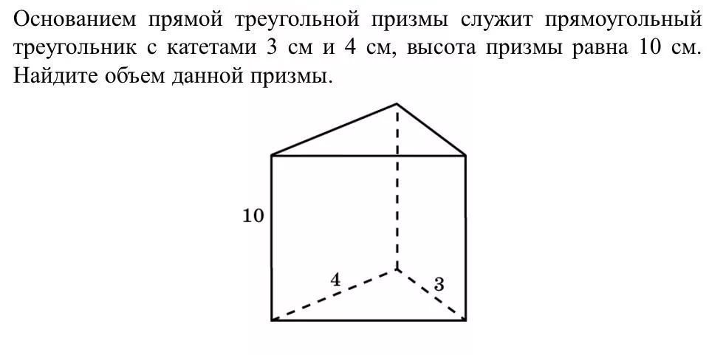
№4

Slide 18
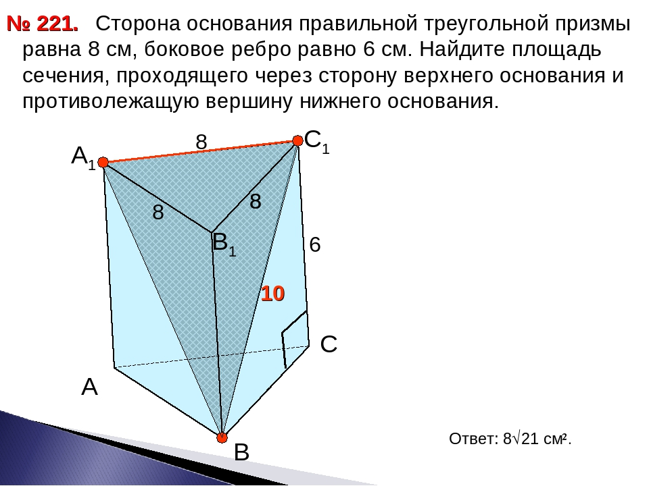

Slide 19
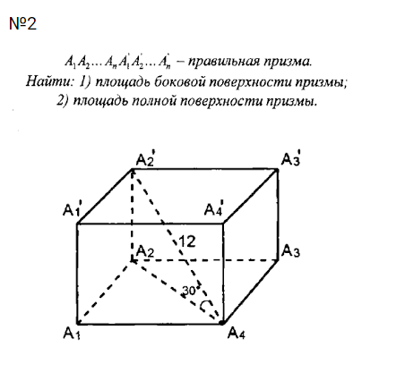
№5

Slide 20
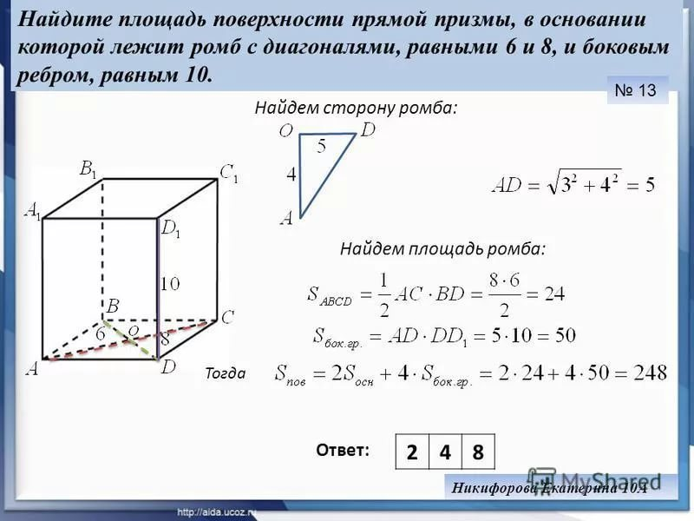
№6

Slide 21
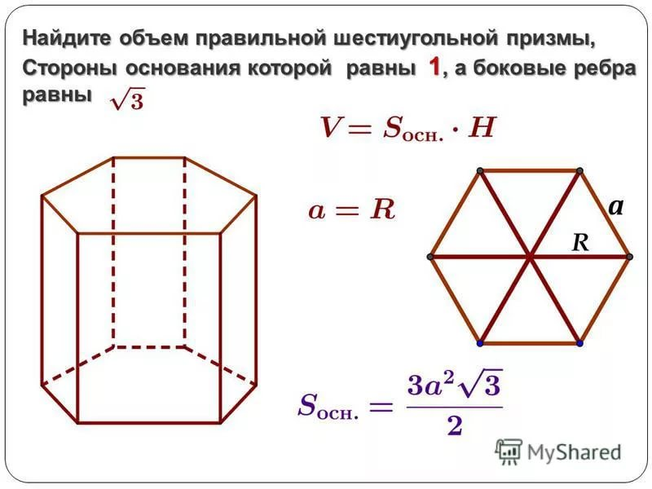
№7

Slide 22
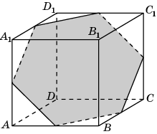
Найдите площадь шестиугольника, если его вершины являются серединами ребер куба равных 2 м
№8
Ответ. .

Slide 23
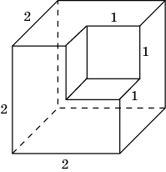
Найдите площадь поверхности многогранника, изображенного на рисунке, все двугранные углы которого прямые.
№9

Slide 24
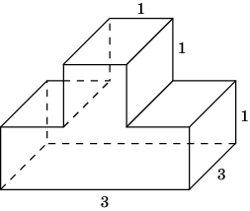
Найдите площадь поверхности многогранника, изображенного на рисунке (все двугранные углы прямые).
№10

